Slide 1
De stad van de Toekomst Circulaire economie

Slide 2
Kijk en luister tips T&O
Documentaries
My Octopus Teacher | Netflix
Life on Our Planet | Netflix
unNatural Selection | Netflix
So Much About Digital | Netflix
Podcast Onbehaarde apen | 14 | Waarom de wereld wacht op kernfusie
Onbehaarde apen | 15 | Hoe dichtbij is het digitale brein?
Onbehaarde apen | 50 | Met de quantumcomputer is geen geheim meer veilig
Onbehaarde apen | 63.3 | Nobelprijs voor herlaadbare batterij
Onbehaarde apen | 67 | Hoe (on)veilig is kernenergie
Onbehaarde apen | 68 | Kun je met je gedachten een computer bedienen?
Onbehaarde apen | 99 | Geo-engineering: draaien aan de thermostaat van de aarde
Onbehaarde apen | 108 | Wonderkristal zet wereld van zonne-energie op z’n kop
Onbehaarde apen | 125 | De zoektocht naar de batterij van de toekomst
Onbehaarde apen | 132 | Wat een ingenieur kan leren van een inktvis
Onbehaarde apen | 138 | Het begin: het ontstaan van technologie

Slide 3
Next-nature

Slide 6
Welcome to spaceship Earth – next nature
De Aarde vertelt Aarde vertelt het verhaal van de toekomst van de evolutie van de mensheid op planeet aarde. Immers, de mensheid is het onwaarschijnlijke resultaat van 4 miljard jaar evolutie op deze planeet.
De aarde bestaat uit:
Geosfeer: Oorsprong van de aarde, atomen en moleculen.
Biosfeer: Alles dat leeft of heeft geleeft, de oorsprong van het leven
Technosfeer: Technologie verandert het leven, maar wat is de impact van technologie? Hoe gaan wij evolueren naar mate de technologie verder ontwikkeld
Mindsfeer: Wat betekend jouw persoonlijke leven als mens op deze planeet, gaan we een leven krijgen met AI. Ontstaat er planaitare bewustzijn..?
Notes:
Stadium 1: Geosfeer Waar komen we vandaan? Hoe is de aarde ontstaan? De eerste ring vertelt over de oorsprong van het universum (13 miljard jaar geleden) en de aarde (4,5 miljard jaar geleden). Hier leren we over de oerknal, de vorming van quarks, atomen en moleculen. Het is de basis van alles. Het is de grond waarop onze toekomst is gebouwd. Wat zullen we achterlaten?
Stadium 2: Biosfeer Wat is leven? Hoe evolueerde het boven op de geosfeer? De tweede ring vertelt het verhaal van de oorsprong van het leven. Van de allereerste cel tot de creatie van gewervelden. Het is een evolutionair verhaal dat je misschien in een natuurhistorisch museum vindt - in plaats van in een technologiemuseum - maar het begrijpen van de impact van technologie is onmisbare kennis. Hoe zal het leven zich vanaf hier ontwikkelen?
Stadium 3: Technosfeer Wat is technologie? Hoe verandert het het leven? De derde ring belicht de transformerende impact van technologie op onze planeet. Technologie is meer dan de nieuwste smartphone of computer en wordt momenteel geschat op meer dan 30 biljoen ton. Technologie is een evolutionaire kracht, het is onze volgende natuur. Wat zal er gebeuren met mensen naarmate we evolueren onder de selectieve druk van technologie?
Stadium 4: Mensensfeer Wat betekent dit allemaal voor jouw persoonlijke leven als mens op deze planeet? Zullen we leven met kunstmatige intelligenties? Ontstaat er een planetair bewustzijn? Hoe navigeer je door deze wereld als mens? De vierde ring onthult het meest psychologisch verdiepende stadium van de evolutie. Een persoonlijke reis naar binnen, waar het publiek hun rol en betekenis als lid van Ruimteschip Aarde zal vinden.

Slide 7
Bio-mimicy, ecologische principes & Stedelijk metabolisme

Slide 8
Hoe kan de natuur ons inspireren?

Slide 10
Biomimicry
De natuur als model. Biomimicry is de kunst en wetenschap die strategieën uit de natuur bestudeert, als inspiratie gebruikt en navolgt om problemen in onze menselijke maatschappijen op te lossen, bijvoorbeeld een zonnecel geïnspireerd op een blad.
De natuur als maatstaf. Biomimicry past ecologische maatstaven toe om de ‘passendheid/ geschiktheid’ van innovaties te bepalen. Na 3,8 miljard jaar evolutie heeft de natuur geleerd: Wat werkt. Wat geschikt is. Wat blijvend is.
De natuur als mentor. Biomimicry is een nieuwe manier van kijken naar en waarderen van de natuur. Het introduceert een tijdperk dat niet gebaseerd is op wat we uit de natuur kunnen halen, maar wat we van de natuur kunnen leren.
Bron: Janine Benyus in haar boek ‘Biomimicry, innovation inspired by nature’

Slide 11
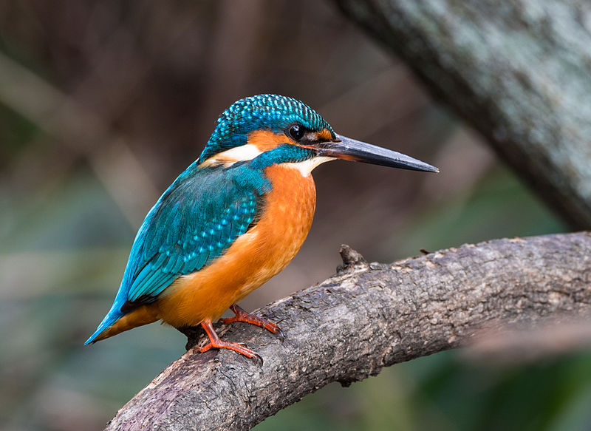
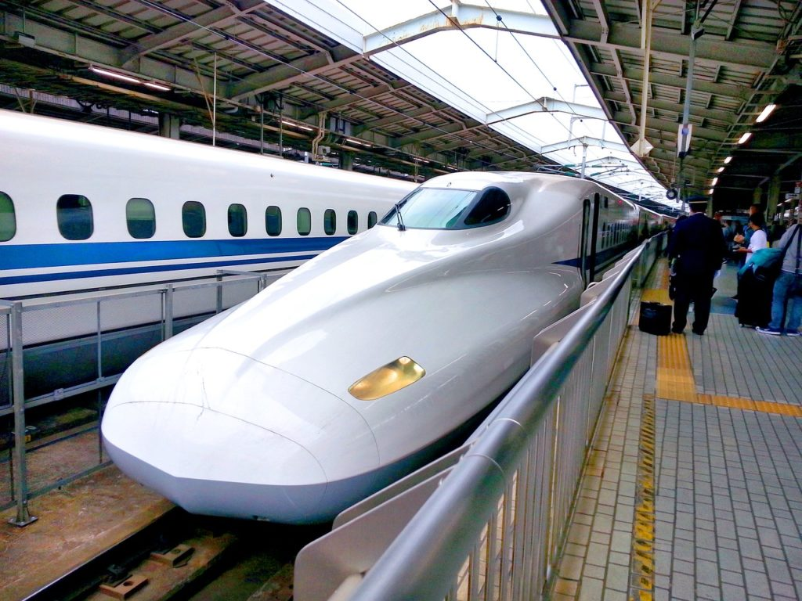
Biomomicry
De natuur als model. Biomimicry is de kunst en wetenschap die strategieën uit de natuur bestudeert, als inspiratie gebruikt en navolgt om problemen in onze menselijke maatschappijen op te lossen, bijvoorbeeld een zonnecel geïnspireerd op een blad.

Slide 12
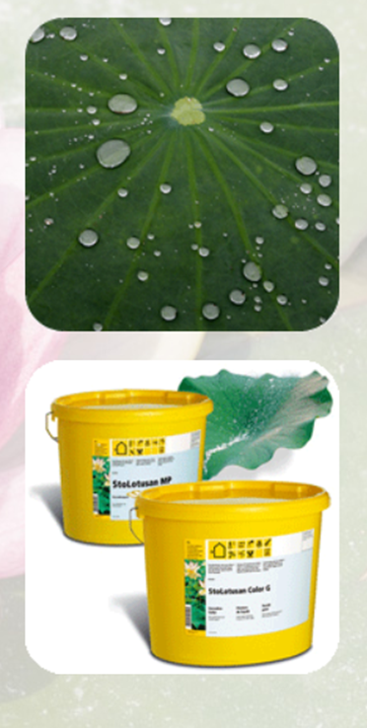
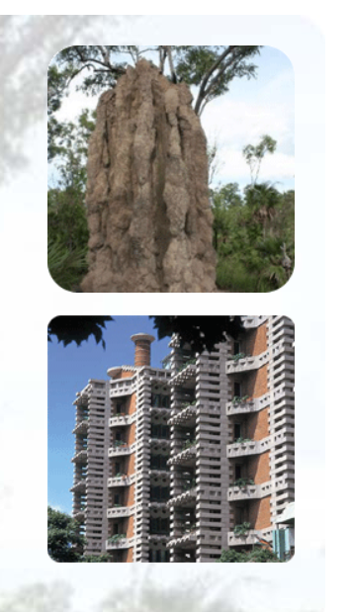

Slide 13
Biomomicry
De natuur als model. Biomimicry is de kunst en wetenschap die strategieën uit de natuur bestudeert, als inspiratie gebruikt en navolgt om problemen in onze menselijke maatschappijen op te lossen, bijvoorbeeld een zonnecel geïnspireerd op een blad.

Slide 15
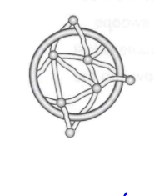
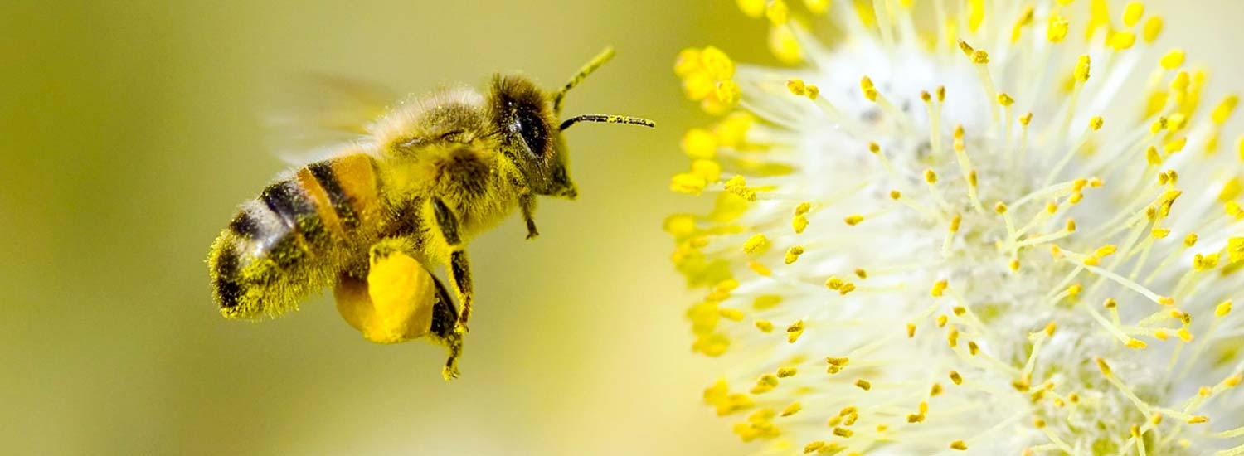
Ecologische principes
Netwerken: Alle onderdelen van een ecologisch systeem zijn onderling met elkaar verbonden en van elkaar afhankelijk
Bijen voedsel versus bestuiving

Slide 16
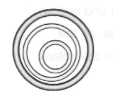
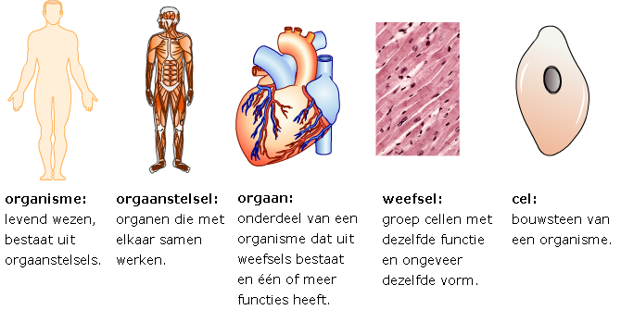
Ecologische principes
Ingebedde systemen: Gelaagde structuur van systemen in systemen
Cellen-organen-organisme-ecosysteem

Slide 17
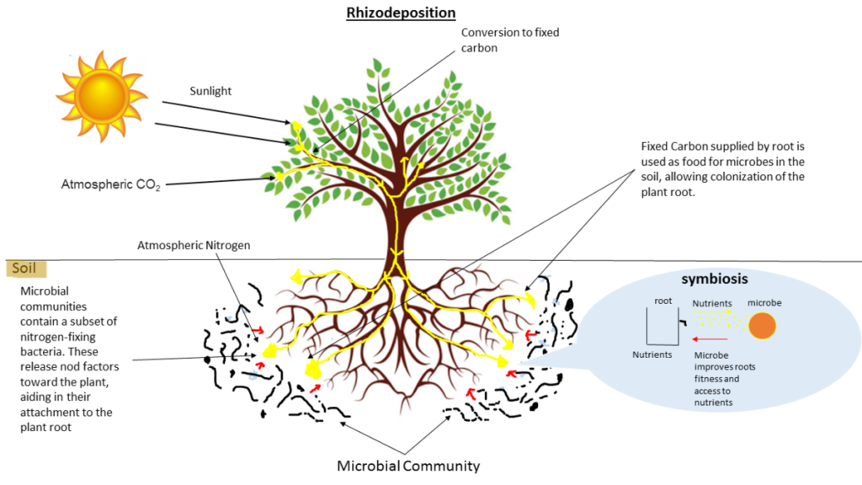
Ecologische principes
Kringloop: binnen ecologisch systeem vindt continue uitwisseling van stoffen plaats
Ecosysteem kringloop – Ecoregio kringloop – Biosphere kringloop

Slide 18
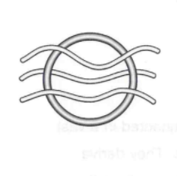
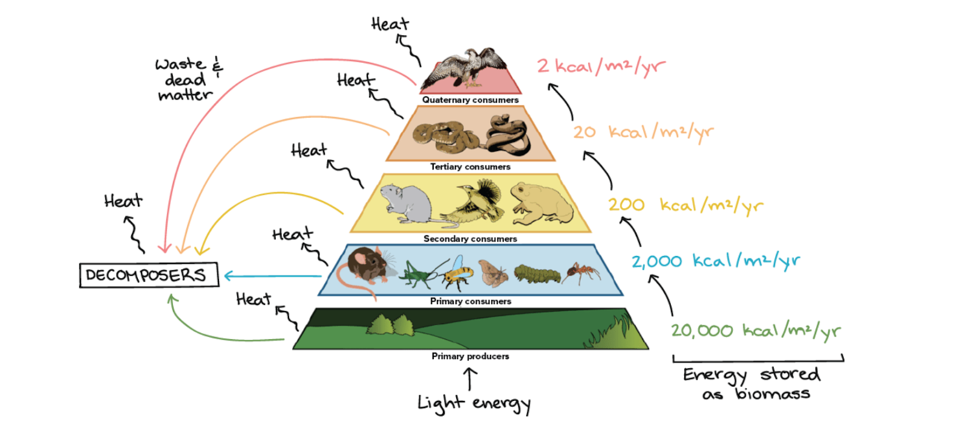
Ecologische principes
Stromen: organisme zijn open systemen; hiervoor is een voortdurende energie-invoer nodig
Zon – gras –muis – steenuil, bij iedere energieomzetting komt warmte vrij

Slide 19
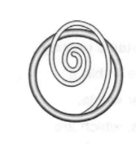
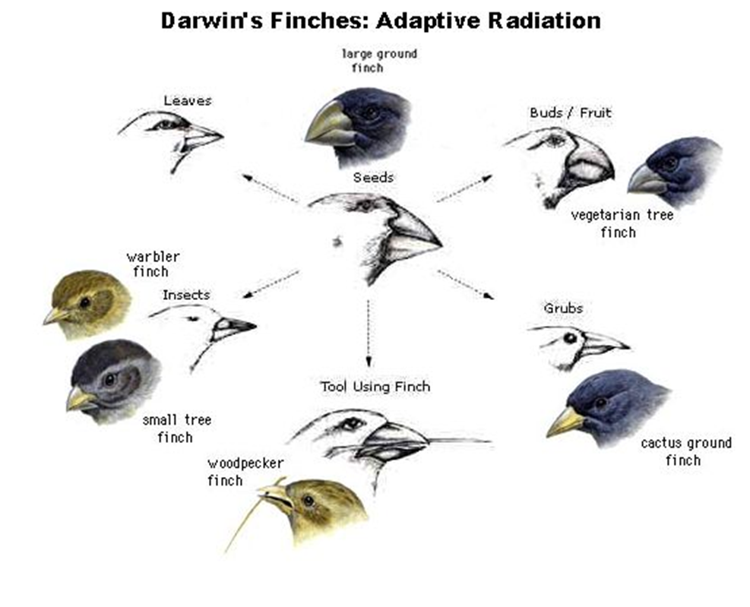
Ecologische principes
Ontwikkeling: het manifesterende leven, ontwikkelen en leren van individuen en soorten. Creativiteit en wederzijdse aanpassing waarmee organismen en omgeving gezamenlijk evolueren.
Darwin The Origin of the Species

Slide 20
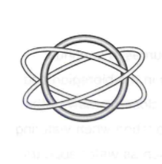
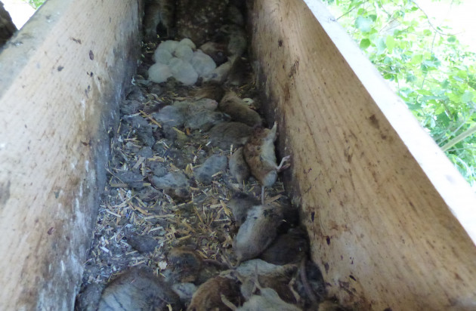
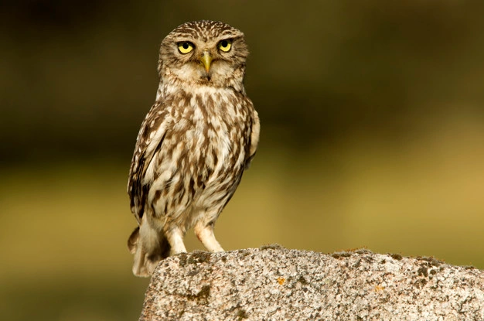
Ecologische principes
Dynamische balans: Ecologische kringlopen zijn zelf organiserend en streven naar een dynamische balans (mét fluctuaties). Feedbackcirkel
Populatie steenuilen versus populatie veldmuizen

Slide 21
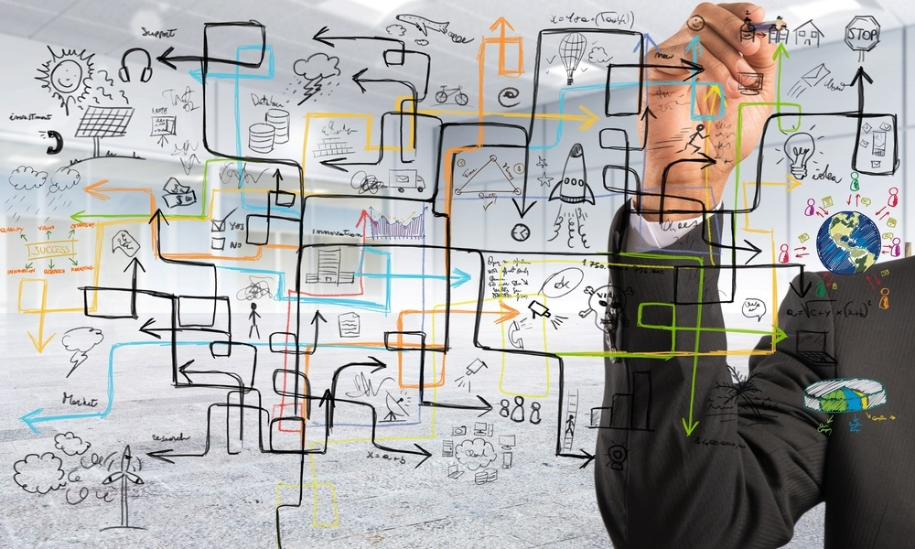
Inzicht in complexiteit en afhankelijkheid
De mens leeft niet in de natuur, wij zijn natuur!
Door de diepe bewustwording dat alles met elkaar samenhangt en dat iedere handeling er toe doet heeft mij er toe bewogen het anders te gaan doen.

Slide 23
Stedelijk metabolisme
In het stedelijk metabolisme wordt het stadslandschap beschouwd als een complex, uitgestrekt en interactief systeem dat onophoudelijk werkt om in de behoeften van zijn bewoners te voorzien.
Hoe functioneren de stromen van goederen, mensen, afval, biota, energie, voedsel, zoet water, zand en lucht in de stad?
Hoe beïnvloeden deze stromen de kwaliteit van leven in de stad en welke relatie bestaat er met de ruimtelijke ontwikkelingen in de stad?
Kan inzicht in de stofwisseling van steden ons helpen bij de ontwikkeling naar een duurzame stad?
En welke kansen zijn er voor een circulaire economie?

Slide 24
Opdracht: Bio-mimicry
Hoe: Individueel | delen met elkaar

Slide 25
Wat zijn de effecten van microplastics op ons “stedelijk” metabolisme

